Slide 1
高二语文期中考试讲评
2024-2025学年第一学期

Slide 2
多文本1：A
A．材料一指出中国文化只相信人而不相信神，使得协调群体中的人际关系成了中国文化中最重要的大事，协调人神关系则不重要。
B．材料一指出诗歌与政治的密切关系在其他诗歌传统中一般要到近代才出现，中国诗歌则例外，始终特别关切这一问题。
C．材料二指出建安时期，因曹操政治集团的推动，受党锢之祸打击的士人得以重新走上政治舞台，他们满怀功业思想和英雄意识。
D．材料二指出庆历新政与王安石变法意在克服各种弊端、挽救潜在危机，当时的几位诗坛大家都深深卷入激烈的政治变革之中。
解析：材料一第一段说中国文化的头等大事是协调人际关系，但没有说协调人神关系不重要。

Slide 3
多文本2：B
A．战国时期出现了屈原这样的大诗人，这与楚国当时复杂的政治形势有很大关系。
B．政治对诗人创作的影响比较多元，甚至对同一诗人会同时有鼓励和压抑的情况。
C．政治稳定未必是诗歌发展的推动力，稳定与繁荣反而会缓解士人干政的迫切感。
D．封建王朝末世往往陷入大动乱，从而出现人才短缺，诗歌相应衰敝的情况。
解析：材料二第二段说鼓励和压抑的情况会集于一身，始而受激励，继而遭压抑，没有同时出现。

Slide 4
多文本3：C
A．《论语·为政》：子曰：“《书》云：‘孝乎惟孝，友于兄弟，施于有政。’是亦为政，奚其为为政？”
讲孝与政治的关系，没有说诗歌与政治的关系。
B．孔颖达《毛诗正义序》：“感天地，动鬼神，莫近于诗。”
讲诗歌富有表现力，突出其抒情功能。此句没有提及诗与政治的联系。
C．元结在《二风诗论》中主张诗歌应“极帝王理乱之道，系古人规讽之流”。
元结的诗歌改革主张，认为诗要有资于治道，要恢复古人“风雅”传统，体现是诗歌与政治的关系。
D．陆游《作雪寒甚有赋》：“老人别有超然处，一首清诗信笔成。”
表现陆游老年时超然看世界的态度。

Slide 5
多文本4：
（1）诗歌的本质是抒发个人情感，人又生活在群体之中，（1分）而政治的本质是协调群体中的人际关系，诗歌与政治由此发生关系。(1分)
只写“诗歌本质是抒发个人情感，政治的本质是协调人际关系”而没有说明”人生活在群体中/人是社会性的存在“这个联系或错误说明联系（诗歌与政治的本质相同、类似等）得1分。
（2）政治从正面和负面分别影响诗人的创作：封建时代的士人一般先由政治给与参与机会，再引起怨悱。
答出政治对诗人影响的正反两方面、诗人在政治中受到激励&压抑/得意&失意/政治引起诗人创作的“起”&“僵”给2分。只答“政治（从不同方面）影响诗人创作/诗人仕途、人生”给1分。提到诗人的士人身份/诗人参与政治生活可给1分，因为这是比较重要的一个因素。答“有活力的政治能强烈地牵动人心，让人不断地感奋起来，发之于吟咏”可给1分，因为它也能说明政治对诗人创作的影响。

Slide 6
关键段落1️
材料一第二段：
在中国文学的各种体裁中，诗歌是最早被要求与政治发生密切关系的文体。（这句是现象，后文开始提出原因）
根据传统的文学观点，诗歌虽然就其本质而言是抒发个人感情的，但因为个人是生活于群体之中的，而政治的作用也无非就是协调群体之中的人际关系，因而诗歌与政治自然而然地就发生了密切的关系。《毛诗大序》之所以一下子从诗歌的抒情功用谈到政治功用，便是因为作者的意识深处存在着上述思路之故。

Slide 7
关键段落2️
考察诗歌高潮来自政治的推动力，有助于进一步探索文学繁荣发展所需的社会条件。作为中国封建时代正统文学样式的诗歌，它必然要与封建政治发生密切联系。政治影响诗人创作，可以有四种情况：（一）挤占了诗人创作的时间和精力；（二）给诗人以正面鼓舞或推动；（三）打击压抑，导致怨悱；（四）诗人被迫害致死，或彻底沉默。（一）和（四）两种情况只能使创作受损。（二）和（三）两种情况虽有分别，但对于某些诗人，又常常集于一身。如李白，杜甫之入宫廷，便是始而受激励，继而遭压抑。
一般说来，封建时代的士人，总是先由政治给予某种参与的机会，在参与中有所不遂，才会引起怨悱。 导致“长吟哦”的“起且僵”（崛起而后困顿），“起”往往在先，由政治直接给予拨动，“僵”伴随于后。“起”与“僵”或是单纯从某一侧面作用于诗歌创作，或是交糅在一起，产生更复杂的影响；或是比较直接地表现为正值，或是要经过创作活动的一番消化转换，才表现为积极有益的效应。（政治从正反两方面对诗人创作产生影响，从而使诗歌与政治发生密切关系）

Slide 8
问题1:把现象本身当作现象的原因
中国自古以来都很关注诗歌与政治这一课题
作为封建正统文学样式的诗歌，必然与政治发生联系
诗歌的盛衰与其政治背景密切相关
诗歌的高潮都出现在政治具有活力的时代
“诗歌与政治的关系体现出带规律性的表征。中国诗史上的一些高潮期，也莫不有它独特的政治背景。” ——原文都说了这是“表征”，不是原因。

Slide 9
问题2:乱赋因果
中国文化一直重视政治，信人不信神，使得政治与诗发生密切关系（跳跃过大）
政治的本质与诗歌的本质类似/相同，所以二者相关（错误理解文意）
政治的本质是协调人际关系，个人生活在群体中，所以诗歌与政治发生联系。——这只能说明个人生活和政治发生关系，不能说明诗歌和政治的关系。需要说明诗歌抒发个人情感，而个人又在群体之中，所以诗歌与政治会发生联系。
诗歌与政治都与群体关系有关/都意在协调人际关系，所以两者有关联。——首先文中没提诗歌有调节人际关系的功能。而且这个推理有逻辑问题：我和你有关，你的小学同学和你有关，所以我和你小学同学有关？
诗歌有政治功用，因此起到了协调人际关系的作用。——因为诗抒发个人情感，个人又生活在群体之中，而政治的本质是协调人际关系，所以诗歌才有政治功用。但诗歌也没有协调人际关系的作用。

Slide 10
4分

Slide 11
恐怖卷面：
虽然4分都答出来了，但是练练字吧，阅卷时一眨眼就能漏掉一点

Slide 12
文言文5：C
A. 且合菽粟之微 合：汇集
B. 恶有距而不入者哉 距：同“拒”，拒绝
C. 夫子曰：‘政在谕臣。’ 谕：说明 告晓，使......明白
D. 夫子之所以与之者 与：赞同

Slide 13
文言文6：D
合疏缕之纬，以成帷幕 仁以为己任，不亦重乎
来 把
B. 昔者齐君问政于夫子 合抱之木，生于毫末
向 从
C. 夫荆之地广而都狭 吾谓其无用而掊之
转折 顺承
D. 忠臣之谏君 若火之始然
取独

Slide 14
文言文7：C
A. 晏子认为治理国家需要广开言路，不能闭目塞听，应该集合众人的智慧来治理国家。
B. 孔子认为治理国家应该根据不同国家的情况来制定不同的政策，不能一概而论。
C. 孔子认为忠臣规劝君主时，应该始终采用同一种方法，以保持规劝的一致和连贯性。
D. 孔子对子产和晏子都给予了高度评价，认为他们分别是仁爱的治理者和忠心的臣子。
解析：孔子在材料二中明确提到了忠臣规劝君主的五种方法，并指出这些方法需要揣度君主的心意来采用。

Slide 15
第8题参考答案（概括要点1分，分析材料1分）
1. 晏子在治国方面主张广开言路：他将臣子的意见比作豆米和丝缕，君主对意见的接受正如豆米的汇聚和丝缕的收集一样包容（也可写：主张从善如流，要尽量多接受臣子所提出的好的建议，因为正是如此，国家才能如泰山一样越积累越高，有更大的成就）； 2. 而孔子在治国方面主张因地制宜：对于齐国和鲁国，孔子分别针对其大兴土木和君主缺乏明察的问题，给出了节省财力和了解大臣的建议，切中两国的时弊（也可写：因君主不同采用不同进谏方法，如委婉郑重规劝的方法和刚直规劝的方法都需仔细观察君主的心意之后再进行劝导）。

Slide 16
文言文8：
概括孔子和晏子在治国理念上的不同，并结合材料简要分析。
错字多：朝廷误为朝庭/朝延，广泛误为广范，幸福误为性福，建议误为建意，弊端误为敝端……不一而足。解法：写完检查一遍。
书写乱：解法：写整齐！
涂抹多：解法：不涂抹。
答错题：紧张所以不细心不细心所以看错题号，如答，但不如不答。
答出圈：超框后阅卷页面不可见，解法：不逾矩
不分条：简答不分条，低分路一条。
结合之法：双引一个原文关键词，简单粗暴但有效，必做动作。

Slide 17
论语9
①子游问孝。子曰：“今之孝者，是谓能养。至于犬马，皆能有养。不敬，何以别乎？”（《论语·为政》）
②子曰：“父母在，不远游，游必有方。”（《论语·里仁》）
③子曰：“父在，观其志。父没，观其行；三年无改于父之道，可谓孝矣。”（《论语·学而》）
④林放问礼之本。子曰：“大哉问！礼，与其奢也，宁俭；丧，与其易也，宁戚。”（《论语·八佾》）
9. 根据以上四则材料，逐条概述《论语》中强调的孝道观念及其具体表现。

Slide 18
论语9
（1）尊敬与真诚：真正的孝道不仅在于对父母的赡养，更在于内心的尊敬，否则和动物没有区别；
（2）责任与陪伴：父母健在时，尽量不远行，多陪伴父母，若必须远行，应告知去向，让父母心中有数；
（3）继承与坚守：孝不仅仅是陪伴，更在于继承和发扬父母的志向和教诲；
（4）礼仪与情感：孔子强调在孝敬父母时，更应注重内心的哀悼，而不是表面的铺张。
（评分标准：每点1分，须包括概括及说明两部分，不满足者酌情扣分。）

Slide 19
4分示例

Slide 20
3分示例

Slide 21
2分示例

Slide 22
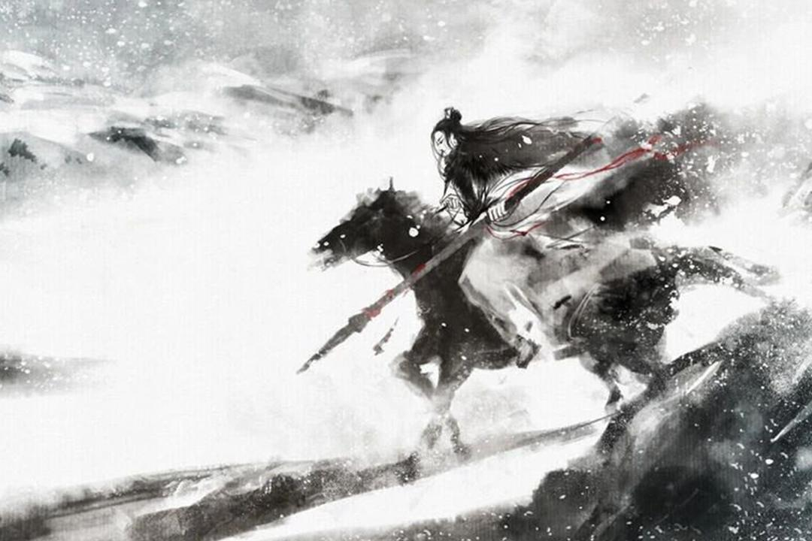
阅读下面的古诗，完成10—12题。
走马川行奉送封大夫出师西征
岑参
君不见走马川行雪海边，平沙莽莽黄入天。
轮台九月风夜吼，一川碎石大如斗，随风满地石乱走。
匈奴草黄马正肥，金山西见烟尘飞，汉家大将西出师。
将军金甲夜不脱，半夜军行戈相拨，风头如刀面如割。
马毛带雪汗气蒸，五花连钱旋作冰，幕中草檄砚水凝。
虏骑闻之应胆慑，料知短兵不敢接，车师西门伫献捷。

Slide 23
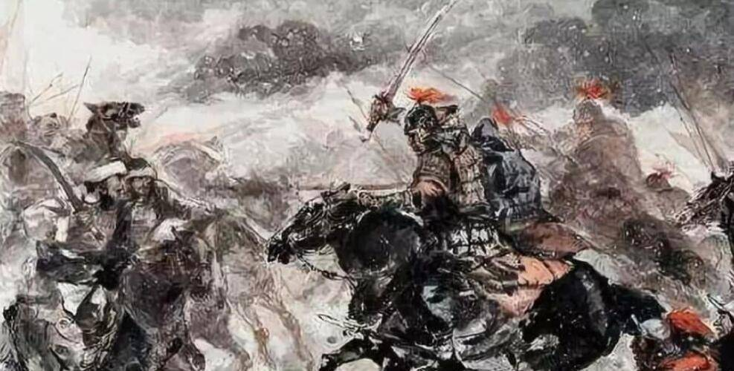
白话译文：
您难道不曾看见那辽阔的走马川紧靠着雪海边缘，
茫茫无边的黄沙连接云天。
轮台九月整夜里狂风怒号，
走马川的碎石块块大如斗，
狂风吹得斗大乱石满地走。
这时匈奴牧草繁茂军马肥，
侵入金山西面烟尘滚滚飞，
汉家的大将率兵开始征西。
将军身著铠甲夜里也不脱，
半夜行军戈矛彼此相碰撞，
凛冽寒风吹到脸上如刀割。
马毛挂着雪花还汗气蒸腾，
五花马的身上转眼结成冰，
营幕中写檄文砚墨也冻凝。
敌军听到大军出征应胆惊，
料他不敢与我们短兵相接，
我就在车师西门等待报捷。

Slide 24
这首诗主要表现了军队在莽莽沙海、风吼冰冻的夜晚进军情景。环境虽然恶劣，但将士们却充满着高昂的战斗气志。
边疆
深秋
日夜
走马川行奉送封大夫出师西征
岑参
君不见走马川行雪海边，平沙莽莽黄入天。
轮台九月风夜吼，一川碎石大如斗，随风满地石乱走。
匈奴草黄马正肥，金山西见烟尘飞，汉家大将西出师。
将军金甲夜不脱，半夜军行戈相拨，风头如刀面如割。
马毛带雪汗气蒸，五花连钱旋作冰，幕中草檄砚水凝。
虏骑闻之应胆慑，料知短兵不敢接，车师西门伫献捷。
烽烟起
夜行军
盼胜利

Slide 25
10. 下列对这首诗的理解，不正确的一项是（3分）
A. 第二句中“黄入天”点出走马川一带黄沙飞扬，无边无际的景象。
B. “轮台九月”三句，突出当地自然环境恶劣，狂风劲急凛冽的特点。
C. “将军金甲”三句，通过细节描写，写出战争的艰难和颓败情境。
D. “料知短兵不敢接”一句是写料想敌兵不敢与我军将士短兵相接。
【答案】C
【解析】本题考查学生分析理解诗歌内容的能力。C项的“颓败情境”错，“将军金甲夜不脱”,以夜不脱甲，写将军重任在肩，以身作则。“半夜军行戈相拨”写半夜行军，从“戈相拨”的细节可以想见夜晚一片漆黑，和大军衔枚疾走、军容整肃严明的情景。写边地的严寒，不写千丈之坚冰，而写“风头如刀面如割”,呼应前面风的描写；同时也是大漠行军最真切的感受。并未表现“颓败情境”。

Slide 26
A.“拟人”错，诗中没有拟人手法，而是运用了比喻、夸张等艺术手法，写得惊心动魄，绘声绘色，热情奔放，气势昂扬。
B.“汉将仓促应战，预示战事的失利”错。“金山西见烟尘飞，汉家大将西出师”中“烟尘飞”三字，形容报警的烽烟同匈奴铁骑卷起的尘土一起飞扬，既表现了匈奴军旅的气势，也说明了唐军早有戒备。可见并非仓促应战，也没有预示战事失利。
11. 下列对这首诗的理解与赏析，正确的一项是（3分）
A.本诗运用了比喻、拟人的手法，写出了“风沙万里行”的景象。
B.匈奴在兵强马壮的时候出兵，汉将仓促应战，预示战事的失利。
C.名为“西征” ，并未直接写战争场面，而是通过想象写出战争的结局。
D.此诗与诗人的另一首诗作《白雪歌送武判官归京》的情感一致。
√
D.“情感一致”错。《白雪歌送武判官归京》抒写塞外送别、雪中送客之情，表现离愁和乡思，也书写了浪漫理想和壮逸情怀。而此诗抓住有边地特征的景物来状写环境的艰险，从而衬托士卒们大无畏的英雄气概，暗示冒雪征战之伟功，并预祝唐军胜利。

Slide 27
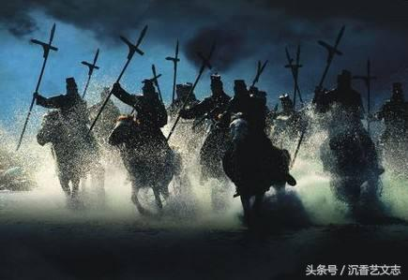
审题：
12. 此诗风格雄奇豪壮，请结合相关诗句作简要赏析。（4分）
1.“风格”指作家、艺术家在自己的创作实践中所表现出来的艺术特色。不妨从内容、形象、意象、修辞、手法、遣词造句……等方面寻找揣摩。
（岑参——边塞诗人 出征——边塞诗）
2.“雄奇豪壮”可理解为雄伟、奇特、豪迈、壮阔、宏大、雄浑、奇异……。（怎么样）
3. 结合相关诗句。（是什么）
4. 简要分析。（怎么写）

Slide 28
“立意”：落实审题1、2和3——4.扣着“雄奇豪壮”分析
 | 角度 | 相关内容 | 特点
内容 | 环境 | 前五句，自然环境 | 艰难恶劣苍凉壮阔雄奇的景象， 唐军将士夜中艰难行军的威武气势、坚忍不屈、自信豪迈的豪情。
 | 形象 | 将军、“士兵”、虏骑
 | 意象 | 走马川、雪海、沙、轮台、风、碎石、金甲、戈、五花、连钱……
形式 | 修辞 | 比喻、夸张（黄入天、大如斗、满地乱走、风头如刀、旋作冰、砚水凝）
 | 手法 | 景物烘托、反衬、虚实结合、视觉听觉、细节描写、对比……（前五句景物烘托反衬、将军金甲和士兵戈相拨、马毛和砚水、出征中和悬想战果、唐军的坚毅与虏骑的胆怯的对比）
 | 用词 | 形容词、动词、副词（茫茫、入天、大、乱、飞、不脱、相拨、旋、应、不敢、伫）
 | 句式、用韵 | “君不见”——气势、换韵——语气

Slide 29
12. 此诗风格雄奇豪壮，请结合相关诗句作简要赏析。（4分）
参考答案：本题考查学生鉴赏诗歌风格的能力。
（1）描写边地自然环境的艰难恶劣，景象雄奇壮阔。
（2）刻画将士们的英雄气概，体现唐军抗击匈奴的坚韧、豪情。
（3）悬想战争的胜利，感情自信豪迈。
（4）句式、修辞手法和一些词语的使用，体现了诗人雄奇豪壮的语言风格。
（5）雄奇豪壮的意象，营造了的边塞雄奇豪壮的意境。
赋分：每个角度（方面），观点1分，引用诗句和分析1分。任选两个角度（方面）赏析作答，共计4分。

Slide 30
例： （具体分析，仅供参考）（可参考百度）
（1）自然环境。诗的前五句，诗人运用夸张和比喻的修辞，描绘了一幅狂风怒卷、黄沙漫天一派混沌的景象。进入黑夜，狂风在怒吼，在咆哮，斗大的石头，居然被风吹得满地滚动。三言两语就把环境的险恶、景象的雄奇壮阔生动地勾勒出来了。（含修辞手法）
（2）将士形象。诗人借助典型的环境（反衬）和细节描写，写出顶风冒寒前进着的唐军将士英雄形象。 “将军金甲夜不脱”,以夜不脱甲，写将军重任在肩，以身作则。“半夜军行戈相拨”写半夜行军，从“戈相拨“的细节可以想见夜晚一片漆黑，和大军衔枚疾走、军容整肃严明的情景。“马毛带雪汗气蒸，五花连钱旋作冰”,战马在寒风中奔驰，那蒸腾的汗水，立刻在马毛上凝结成冰。诗人抓住了马身上那凝而又化、化而又凝的汗水进行细致的刻画，以少胜多，充分渲染了天气的严寒，环境的艰苦和临战的紧张气氛。“幕中草檄砚水凝”,军幕中起草檄文时，发现连砚水也冻结了。诗人巧妙地抓住了这个细节，笔墨酣畅地表现出将士们斗风傲雪的战斗豪情。这样的军队必然无人能敌。
（3）豪迈感情。最后三句想象战争胜利，“虏骑闻之应胆慑，料知短兵不敢接，车师西门伫献捷”,敌军听到大军出征应胆惊，料他不敢与我们短兵相接，我就在车师西门等待报捷。料想敌军闻风丧胆，预祝凯旋而归。
（4）语言角度。以“君不见”开头的句式，语气豪迈，气势高昂。夸张、比喻修辞手法的运用，渲染了险恶紧张的气氛，也映衬了将士们出征的豪情壮志。一些粗犷豪迈的形容词、动词的使用，如“茫茫”“入”“吼”“大”“走”等，表现环境的险恶雄奇，再如“不脱”“相拨”“割”等动词又体现将士们不惧危险和寒冷在夜间行军的英雄气概、战斗豪情。总的来看，语言风格雄奇豪壮。
另外，全诗句句用韵，除开头两句外，三句一转韵，这在七言古诗中是不多见的。全诗韵位密集，换韵频数，节奏急促有力，情韵灵活流宕，声调激越豪壮，
（5）意象选取。沙海、大风、碎石、烟尘等边塞常见意象，写出了狂风凛冽，飞沙漫天壮阔纷乱的景象，也为即将开战的双方营造了紧张、激烈、豪壮的气氛。

Slide 31
样例：
2分。拟人修辞错，（2）和（3）扣“雄奇豪壮”不足。
2分。角度单一，只写出了环境。另，“金山”句理解有误。

Slide 32
3分。意象、动词使用、视觉听觉角度选取得好，但未扣住“豪迈”题旨，有遗憾。
3分。三个词内容分析不足（不理解诗句？）。

Slide 33
3分。答题思路清晰规范，卷面书写清晰，真棒。但拟人修辞错。
（本次阅卷过程中发现得3分的同学大部分人是因为拟人修辞被扣了1分。）

Slide 34
4分。角度分明，层次清晰，有理有据，紧扣题旨。

Slide 35
4分。角度分明，层次清晰，有理有据，紧扣题旨。

Slide 36
4分。只从内容层面分析，也能分析出不同的“景象”“物象”“形象”特点，条理清晰，内容充实。

Slide 37
问题：
1.修辞手法判断错。拟人（比拟）——“吼”“走”
“吼”：人、兽、风、汽笛、大炮等发出巨大的声响。
“走”：走的本义是跑、奔跑……走又由脚步的移动引申为移动、离开、改变等义。
人吼——雄奇？豪壮？人走——雄奇？豪壮？
2.扣题（答题）意识弱。“环境险恶”“行军艰难”——“雄奇豪壮”？
（不能只写天气恶劣、环境险恶，战胜的决心、抗击的信心）
3.用词不准确。“壮丽”“壮美”——“丽”？“美”？
4.只列举诗句，缺少分析。
5.答案表述语意不连贯，表述散乱。
6.错别字太多。关键概念有错，如：拟人——似人、融情于景——溶情于影、反衬——反称。（虽然拟人是错的，但不应写错。）

Slide 38
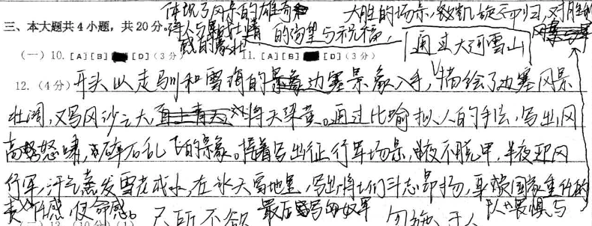
7.书写辨识度差，卷面杂乱，严重越界

Slide 39
默写13
（1）己所不欲，勿施于人
（2）修我戈矛，与子同仇
（3）不知江月待何人；料得年年肠断处，短松冈
（4）老鱼跳波瘦蛟舞
（5）天生我材必有用
（6）征人蓟北空回首

Slide 40
默写13
高频错误1：不知江月待何人——不知明月待何人
高频错误2：短松冈——短松岗
高频错误3：料得年年肠断处——料得年年断肠处

Slide 41
默写13
高频错误4：天生我材必有用——天生我才必有用
高频错误5：老鱼跳波瘦蛟舞——老鱼跳波瘦鲛舞

Slide 42
默写13
易错字形1：己所不欲——已所不欲（前者“竖弯勾”不露头）
易错字形2：老鱼跳波瘦蛟舞：“瘦”里面的“丨”要穿过“臼”在下面露头
易错字形3：征人蓟北空回首：“蓟”的草字头要覆盖下面的“鱼”和“刂”

Slide 43
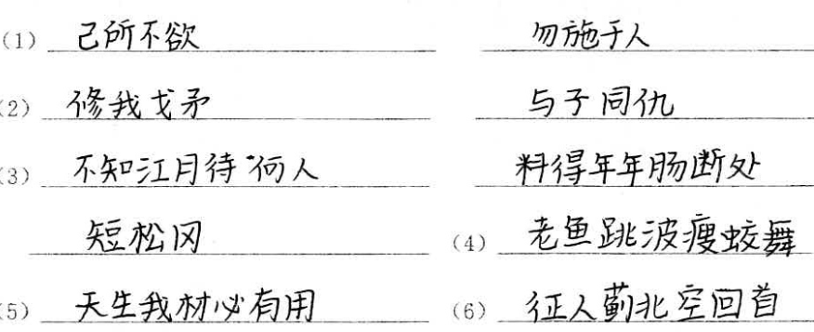
默写13
优秀卷面展示

Slide 44
现代文14：B
A．大卫来到荒滩时，小说先连用四个“看”后又用“没看见”“看不到”等词刻画了大卫听到汉姆的话后极力搜索的迫切情态。
B．大卫初到船屋看到佩格蒂先生家里的摆设时表示由衷的喜欢，传达出主人公对恬淡宁静的隐居生活的向往。
C．当佩格蒂带大卫来到了他的卧室时，大卫觉得这个卧室非常有趣，虽然这里充斥着鱼腥味儿，却丝毫不影响“我”对卧室的喜爱与满意。
D．“冷水是怎么也没法洗掉他的龌龊的”一句看似轻轻一笔带过，实则巧妙点出渔民佩格蒂先生作为底层小人物内心深处隐藏着的职业“自卑”的心理。
体现了儿童初到一个地方的好奇和孩子的天真、纯朴、稚嫩,还没有体会过生活的艰辛，并没有“对恬淡宁静的隐居生活的向往”之意。

Slide 45
现代文15：C
A．小说中写“黑乎乎的驳船”时采用了拟人的修辞手法，“舒畅地冒着烟”生动形象地描写出“我”眼中的驳船的与众不同，突出了“我”当时的好奇心理。
B．小说第六、七两段中多次使用数字“一”来描写佩格蒂先生的船屋和“我”的房间，突出表现了佩格蒂先生家的清贫，同时也传达出作者对他的同情之情。
C．小说主要采用侧面描写的方法来描绘佩格蒂先生的形象，同时也花了大量笔墨描写佩格蒂先生一家人清贫又单调的生活。
D．“我”看见佩格蒂先生回来洗脸后，觉得他与虾蟹具有某种相似之处，因为那张黑脸被热水一烫，立刻就发红了。这个奇特的联想，不仅表现了“我”的童真，也体现了狄更斯特有的诙谐幽默。
选文主要采用外貌、动作与语言等正面描写来塑造佩格蒂先生的形象，并非以侧面描写为主。佩格蒂先生一家的生活虽清贫但和睦，文中并无体现“单调”这一说法。

Slide 46
现代文16
文中用“我”来叙事，有什么作用？请结合选文作简要分析。
每点2分，答出2点得满分。
（1）增强了故事的真实性/使人物形象更具亲和力（1分），如原文用儿童视角。（结合原文1分）
（2）“我”是小说叙事的线索人物（1分），以“我”的所见所闻巧妙地串起并推动了故事情节，使故事情节更加紧凑、集中。（结合原文1分）。

Slide 47
满分示例

Slide 48
3分示例 对贯穿全文这一点的分析不够准确

Slide 49
2分示例 只答出一个方面的作用

Slide 50
2分示例

Slide 51
1分示例 答出一个方面的作用，但没有结合原文

Slide 52
0分示例 题目是对叙事的作用，审题出现问题，表述不清晰不准确

Slide 53
现代文17
经历了社会黑暗和不幸坎坷的狄更斯依然相信善良与美好的力量，他的作品《大卫·科波菲尔》被人评价为“召唤人们回到欢笑和仁爱中来的明灯”，这一说法体现在哪些方面？请结合选文进行分析。

Slide 54
现代文17
17．1点2分，2点4分，3点5分。任意3个角度即可。
（1）从环境这个方面来看：破旧船屋在佩格蒂先生一家人的打理下，整洁干净，井然有序，（1分）这告诉我们不管生活多困难，只要人心向善，一切都是美好的，折射出困境中的人性美的光辉。（1分）
（2）从大卫这个人物方面来看：文章通过描写大卫初到佩格蒂先生家对破旧船屋的着迷与喜爱（1分），传递出童真世界里的美好，激起我们对美好生活的执着追求。（1分）
（3）从佩格蒂先生这个人物方面来看：通过佩格蒂先生对妹妹和大卫的热情招呼（1分），表现佩格蒂先生的善良热情、可亲可爱（1分）；/佩格蒂先生一家生活虽清贫，但船屋却被收拾得既干净又整齐（1分），体现出他积极乐观的精神，带领家人生活得和睦快乐。（1分）
（4）情节：通过大卫来到佩格蒂家中，佩格蒂一家对大卫的友好（1分），传递出爱与人性的美好主题（1分）。
（5）从主题/视角这个方面来看：作者想通过选文中儿童视角下的童真世界展示人性中的纯真、淳朴与善良（1分），传递的是人性的真善美，对生活艰辛的佩格蒂先生及家人的同情更是作者人道主义情怀的表现。（1分）

Slide 55
现代文17 5分示例

Slide 56
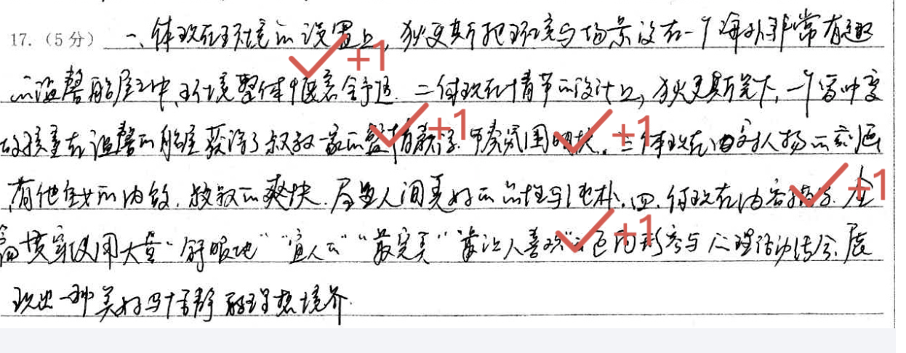
现代文17 5分示例

Slide 57
现代文17 4.5分示例

Slide 58
现代文17 4分示例

Slide 59
现代文17 0分示例

Slide 60
议论文
子曰:“君子无所争。必也射乎!”在今天这个高速发展的社会中，竞争无处不在。你如何看待竞争？
请以“说争”为题，写一篇议论文。
要求：论点明确，论据充分，论证合理；语言流畅，书写清晰。

Slide 61
类别 |  | 评分说明
一类卷 35-40分 | 上：39-40 | 以37分为基准分浮动。 符合一类卷的基本要求，有创意、有文采的作文可得39分以上。
 | 中：37-38
 | 下：35-36
二类卷 29-34分 | 上：33-34 | 以32分为基准分浮动。 符合二类卷的基本要求，其中某一方面比较突出的作文可得33分以上。
 | 中：31-32
 | 下：29-30
三类卷 25-28分 | 上：27-28 | 以26分为基准分浮动。 符合三类文的基本要求，其中某一方面较好的作文可得27分以上。
 | 中：26
 | 下：25
四类卷 | 0-24 | 以12分为基准分浮动。
每缺50字（两行）扣1分；错别字每3个扣1分

Slide 62
题目分析
子曰:“君子无所争。必也射乎!”
——①古代存在“争”的实例；②“争”需要遵循一定的方法和原则（也可以认为，“争”需要合于“礼”）；③有的方面，我们“非争不可”，但其他方面，我们“没必要争”。
在今天这个高速发展的社会中，竞争无处不在。
——现代社会的竞争，与过去有共性，也有差异（主要体现在“高速发展”）。
你如何看待竞争？——看待包括：是什么、为什么、怎么看、怎么做......

Slide 63
评阅标准：
满足如下标准的文章，可以归入“二类中”：
结构方面： 1. 对“争（或竞争）”的概念阐释清楚（是什么）； 2. 从“为什么”这一方面简要体现对“争（或竞争）”的思辨角度（但不一定做到很深的层次）； 3. 对“怎么做”，不强求学生必须写到。
内容方面： 1. 始终坚持谈“争”“竞争”这一中心话题或者概念中的某一种方面的意义，不同时涉及多种内涵； 2. 不在行文中借助“争（或竞争）”谈其他的内容或方面。——否则归入三类及以下
一类文在上述标准的基础上，要求体现出更强的思辨能力和更精妙的语言表达水平。
三类文则更多属于偏题、跑题或者论述过于浅显的情况。
残文、抄袭试卷文章等其他情况归入四类。

Slide 64
问题1：中途易辙，严重偏题（归入三类）
例如本文中段对阶级斗争的部分论述，与“争”这一中心概念的关系非常小。

Slide 65
问题2：内在结构混乱，或论述重点有所偏颇。
如本文对“争”的论述，关注到数学竞赛举办过程的细节，忘记了对“争”这一核心概念进行分析和论证的最主要任务。

Slide 66
问题3：中心论点与分论点脱节。
如本文中心论点为：我们应端正对竞争的态度，敢于竞争，更要善用竞争。
但进行论述时，只有倒数第二段谈到应“趋利避害，善用竞争”，第二、三两个主题段落更多都是谈到过去竞争带来的好处和现在出现的一些与竞争相关的问题。重点有所偏差，分论点也不够明确。

Slide 67
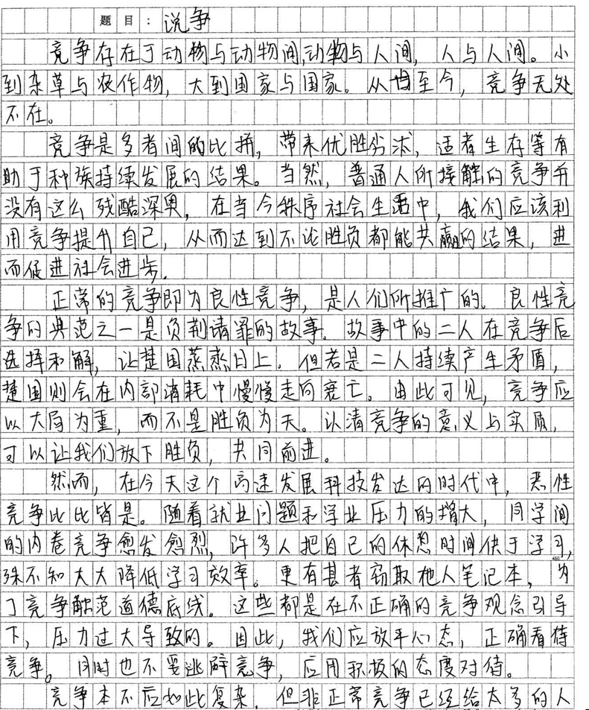
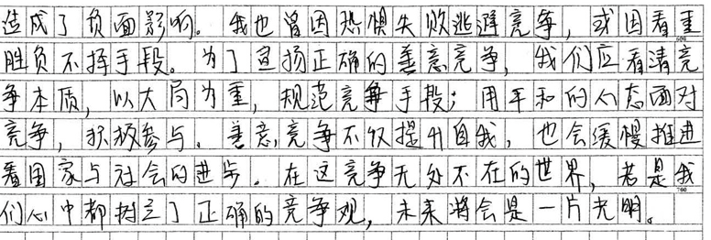
问题4（也是绝大部分同学的增长点）
——论述结构欠缺深入，思辨力较弱
大部分同学论述结构都是——
“争”是什么、良性竞争有益、恶性竞争有害、我们应该通过端正态度等方式趋利避害
千篇一律，缺乏深度和新意，也只能获得一个中等偏下（极少数同学可能因语言或书写提1-2分）的分数。

Slide 68
如何让议论文的思维结构更有“深度”？
一、向前面想，探明原因。
向前面想，就是对某一现象进行议论、评说的时候，想一想它以前是什么情况，或者可能是什么情况，为什么会变成现在这个样子。
【例段】
在没有互联网的时代，在现实生活里，人们还不至于如此明牙利齿，寡情薄意，但是互联网拥有无限广阔的空间，有虚拟的平等，于是有人便自我膨胀起来，变得个性十足，自觉正义感爆棚，一打开电脑便站到道德的制高点上，对自己所不满的对象口诛笔伐，嬉笑怒骂，竭尽攻击之能事。至于事情的真相和当事人的感受，有电脑的金刚铁甲隔着，那是不用考虑的。正像有人指出的那样，当羞辱以远距离遥控的无人轰炸机的方式进行，没人考虑众口铄金这件事，反正一片雪花永远不需要为雪崩负责。
——《网民一何怒》
这段议论，不是对讨伐者简单的道德谴责或是非评判，而是在探讨网络讨伐盛行的原因。这一探讨就是建立在“向前面想一想”的基础之上：网络明牙利齿，寡情薄意，但在没有互联网的时代和在现实生活里并非如此，何以如此？原来是“有电脑的金刚铁甲隔着”，“远距离遥控的无人轰炸机”，“一片雪花永远不需要为雪崩负责”。向前面想一想，探明原因，远比简单的是非评判更有新意。

Slide 69
二、向后面想，预见后果。
向后面想，就是对某以现象进行议论、评说的时候，想一想照这样下去会带领什么新的局面，或是会产生怎样严重的后果。
【例段】
生活中，难免会与他人发生摩擦，如果遇到摩擦就暴跳如雷，像动怒的狗熊，非得给人一巴掌才出气，结果往往会是两败俱伤：昆山龙哥因电动车挡道，拔刀相向，结果被白衣男反杀；重庆乘客因坐过站和司机争吵，导致公交车坠江，14人罹难；郑州一老人因座位与小伙争执并打了小伙四个耳光，小伙未还手，老人自己却突然猝死……
现实社会中，因小摩擦酿成血案不胜枚举，而选择宽容，结果往往是皆大欢喜：当你因为一件小事和他人争吵的时候，他的一句“对不起”也许就能换得你微笑；当我怀着歉意向他人归还不小心被我损坏的东西的时候，他一声“没关系”就能让我收获感激。宽容就是这样一种能够化长矛为鲜花的神奇力量。
——《君临天下，有容乃大》
这两段议论没有停留在对暴戾之气的一般指责上，而是采用向后面想一想的方法，前一段指出暴戾气的社会危害，后一段指出宽容的社会意义，振聋发聩，促人警醒，远比一般的道德谴责有力量。议论消极对象，向后面想一想就是想它的严重后果，如果是积极对象，向后面想一想就是想它对社会的推动作用，对人生的价值和意义。

Slide 70
三、从正面想，条分缕析。
从正面想，就是沿着命题者的意思或常规思维进行直接的思考，从论证的角度分析，就是针对中心论点或分论点的正面阐释，具体表现为“是什么——为什么”的思维过程。这本来没有什么难度，但是我们在直接思考的时候往往抓住一点即行下笔，难免挂一漏万。所以，在进行正面思考时，要作细化处理，最好能分出两到三点。
【例段】
齐桓公成就春秋霸业，鲍叔与管仲功不可没，但齐桓公是这个团队的核心，归根到底还是他的人格魅力成就了他的事业。首先，齐桓公不计前嫌，这才获得了管仲的拥戴，扩大了自己的阵营。其次，齐桓公虚心纳谏，接受鲍叔的建议，这才大胆任用管仲，放手让管仲尽情发挥才华，治理国家。再次，齐桓公知人善任，他通过鲍叔的介绍，了解到了管仲的才华，在与管仲探讨称霸之术后，不仅立即任用管仲，还让他担任国相，尽显其能。宽容待人是他成就伟业的重要基础，虚心纳谏是他成就伟业的必要条件，知人善任是他成就伟业的重要保障，一言以蔽之，是齐桓公的格魅力成就了他的春秋霸业。 ——《汇集英才，成就伟业》
这段议论先提出论点，即，然后从宽容待人、虚心纳谏、知人善任三个方面展开论证和阐述，每一点都指向论点““齐桓公的人格魅力成就了他的霸业”“齐桓公的人格魅力成就了他的霸业”。细化思维，多方考量，“首先”“其次”“再次”显示思路，标明层次，内容丰富而有条不紊。

Slide 71
四、从反面想，知己知彼。
向反面想，就是在阐述自己的观点、主张时，想一想别人会有什么感觉，可能提出什么反对的意见，然后针对这些感觉和反对意见，进行解释或反驳，以捍卫自己的观点和主张。
【例段】
也许有人会说，同声相应、同气相求是一个普遍规律，我行我素，各自为政，社会岂不乱了套？是的，同声相应、同气相求是形成合力的社会心理基础，社会成员如果各吹各的号，各唱各的调，就难以形成群体的步调一致，难有同仇敌忾、共克时艰的壮举。但是，我们在“应声”“求气”的时候，首先要对各种“声”和“气”进行客观、辩证的分析，那个“声”是否值得“应”，那个“气”是否需要“求”？即便完全是敌对的“声”和“气”，是不是也有值得借鉴和记取之处？人们常说“兼听则明，偏信则暗”，只应“同声”，只求“同气”，拒“异声”“异气”于千里之外，难免生“暗”，难得有“明”。
——《兼听则明 偏信则暗》
本文的中心论点是“兼听则明 偏信则暗”，提出“同声相应、同气相求”的问题，并对其作充分的肯定，显然具有否定中心论点的意味，但要使自己的论证有说服力，就不能回避这样的问题。以“也许有人会说”为段首语，先承认对方的观点，然后以“但是”引出反驳，欲扬先抑，以退为进，语段的中心落在“但是”以后。

Slide 72
五、向深处想，揭示本质。
向深处想，就是平时所说的“透过现象看本质”，具体地说，就是面对一种现象，不能停留表面，就事论事，而要去想它的性质、意义、作用和影响，对于消极现象则要想它可能造成的危害。
【例段】
有人曾说，人有三相，即皮相、骨相和气相。很多情况下，我们往往只是看人的皮相，即只关注一个人的颜值，而忽视骨相和气相。实际上，皮相不过是一个人的外貌，父母赐之，而骨相、气相才是人的内里，人的心里，重视皮相而无视观骨相和气相，只能迷失于美丑的表象之间，永远不能了解其本质和内涵，不能识得忠奸智愚。据说，汪精卫是一个美男子，仅凭皮相，你怎么也看不出他是一个汉奸。认识一个人，只观皮相不过识得十之一二，观骨相和气相才可识得十之八九。古语云：“欲治其国者，先齐其家；欲齐其家者，必修其身；欲修其身者，先正其心。”修身、正心者，正是培育骨相和气相之谓也。
——《识人先识己 识己先识心》
这段议论先概述看人只看皮相而忽视骨相和气相的普遍现象，然后进行过分析，指出重视皮相而无视观骨相和气相，只能迷失于美丑的表象之间，永远不能了解其本质和内涵，不能识得忠奸智愚。叙述现象，但不止于现象，而是通过对现象的分析，揭示出背后的实质，具有启发性。

Slide 73
六、向他处想，借彼喻此。
向他处想，就是把目光转向其他领域，想一想其他领域什么与话题相似或相同的情况，然后借用这些相似或相同的情况来阐述自己的观点或所要证明道理。向他处想的过程，其实就是寻找比喻论证和类比论证的过程。
【例段】成长的过程应当是自然的，似时针“滴答”般缓慢，如翠竹吐笋般优雅。你看过彩蝶的蜕变吗？缓慢而优雅的过程才成就了彩翅翩然。假如，你剪开了丝茧那狭长的甬道，诚然，幼蝶能够快速挣脱束缚得到释放，然而快速的“成长”注定了幼蝶的蜕变不会如预想般的华丽。本应轻巧的身躯确是那么的臃肿笨重；一双翅膀也因萎缩残缺而无法振翅飞翔。过快的成长，夭折了蝴蝶翩舞花间的梦想。缓慢而优雅，才能给与我们一个健康而充满希望的精彩人生。
——《我们拒绝揠苗助长》
本来要探讨的问题是人的成长，却想到自然界，想到时钟和翠竹，想到彩蝶。彩蝶的成长过程是缓慢而自然的，用彩蝶的成长来类比人的成长，将抽象的道理具体化，做到深入浅出、平易生动，从而加强对论点的证明。

Slide 74
七、换角度想，提出新论。
换角度想，就是转换思考角度。 角度，比喻看事情的出发点，观察或考虑某事的出发点。所谓“横看成岭侧成峰，远近高低各不同”，观察问题有多种角度，换一个思考角度，就会形成与众不同的新观点、新见解。
【例段】
俗话说，有话则长，无话则短,这是无可非议的；但是有人说，有话则短，无话则长,同样有道理。人们许多不同的看法表面是对立的，其实都有合理性，我们不能只作简单的肯定或否定，采用非此即彼的态度选边站。鲁迅和沈从文，一个举着劈向黑暗的启蒙之剑，一个唱着至善至美的人性之歌；但是他们在新中国成立以后却有着截然不同的命运，鲁迅成了现代文学殿堂里唯一的尊神，接受至高无上的膜拜，而沈从文却被逐出文学的殿堂，几十年无人知晓。鲁迅和沈从文代表两种完全不同的风格，就像玫瑰和紫罗兰散发着不同的芬芳，但是崇尚非此即彼极端思维的人们，总是喜欢做二选一的选择题，抬高一个，打倒一个，制造不应有的历史悲剧。 ——《文学殿堂里不能只有一座尊神》
这是一篇关于共性与个性的材料作文里的议论段。当一般同学大谈个性与共性、个性和创新的时候，该考生把目光转向当代文坛的争论，转向如何评价鲁迅和沈从文，批判非此即彼的思想方法，角度独特，观点新颖，让阅卷老师耳目一新。

Slide 75
八、合起来想，辩证分析。
任何一种观点都会有反对的声音，而这些声音往往也有一定的道理。合起来想，就是把两种相左或完全对立的观点综合起来进行分析，在在承认对立面观点的某些正确性的同时，再用自己的观点加以补充或更正，以全面、辩证地阐述自己地见解。
【例段】
现在，网上流行表情包。有人一本正经地劝你，你同意也罢，不同意也罢，给他一个表情包，表情包含蓄而丰富，就让他去慢慢领悟吧；别人表扬你或是批评你，何必绞尽脑汁，苦苦寻觅回敬的言辞，给他一个表情包，岂不省事？表情包简单易懂，省时省力，具备幽默功能，既能缓解聊天中的尴尬，又能促进社会和谐和人际关系。但是，表情包远不如文字表达丰富，相对于语言表达的无穷无尽，表情包是有限的，当我们的表达依赖于千篇一律的表情包的时候，实际也就取消了个性化表达。习惯用表情包来作含糊的应对，久而久之，我们就懒得用语言作精准和精细的表达。表情包便于喜怒哀乐，却也容易助长我们表达的惰性，削弱我们的文字表达能力。 ——《坚持用汉语说话》
本段议论对象是表情包。先分析表情包的积极意义，指出表情包简单易懂，省时省力，具备幽默功能，既能缓解聊天中的尴尬，又能促进社会和谐和人际关系；在此基础上在分析表情包的负面作用，指出其表意的有限性，不便于个性化表达，助长表达的惰性，削弱文字表达能力。先肯定，再否定，将两种对立的观点综合起来，议论更加全面辩证，更有说服力。

Slide 76
优秀文1：一类上
中心论点明确，论述层次清晰，从个人到社会，从时间到空间，作者的思路极其清楚明确。
论证方法上，恰当的举例和精当的比喻论证读来毫无突兀之感，且能够给出合适且准确的分析，与全文结构融为一体。
各部分论述重点突出又不偏不倚，恰如其分，是将正面与侧面，主要与次要有机结合的优秀文章！

Slide 77
优秀文2：一类中
语言成熟、稳重大气。
大处着眼，小处着手是本文的一大亮点。让我们看到对竞争的认识不仅停留在社会生活中的佼佼者，更与每一位中学生的日常生活息息相关。
对“争”的内涵，真正做到了“理解透彻”。

Slide 78
优秀文3：一类中
对个体内心活动和思考的深度挖掘是本文的亮点。
在中学阶段能够有如此平和且淡定的心境更是难能可贵。
如果能够走出“小我”，更多关注“大我”，就更值得鼓励了。

Slide 79
记叙文
生活中个人情绪会有起伏，工作成绩会有起伏，比赛状态会有起伏，团队发展会有起伏，或者是小说中，情节也会有起伏……
请以“起伏”为题，写一篇记叙文。
要求：思想健康；内容充实、合理，有细节描写；语言流畅，书写清晰。

Slide 80
考场写作时自我追问：
1.审题目：起伏是什么意思？
（1）起落，上升和下降。2.高低不平貌。3、比喻事业、关系、感情、心情等起落变化
2.从哪个角度写？写什么故事？
审材料的重要性：可从生活中的个人情绪、工作成绩、比赛状态、团队发展等角度入手。
3.如何立意，怎么写故事？
（1）叙事：故事要体现“起伏”（扣题）。要写出起伏的过程、状态（必要），也可写起伏的原因、意义（立意的深刻性）。可有详略的安排，但不能只有起，或只有伏（偏题）
（2）写法：当无法从故事突破时（例如故事简单、平凡），则考虑从写法突破。

Slide 81
写法的突破：请复习第三单元外国小说学习内容、小小说写作课件。
建议：记叙文写作要学习小说的写法。优秀的小说无不有起伏。
一、中、长篇小说
《大卫·科波菲尔》《复活》：强调人物特征
《复活》：善于深入人物的内心，展现人物思想感情巨大变化或剧烈转变的过程
《老人与海》：简洁的文字，鲜明的形象，丰富的情感，深刻的思想
《百年孤独》《老人与海》：象征的写法
二、短篇小说
莫泊桑：《项链》《我的叔叔于勒》
欧·亨利：《麦琪的礼物》《女巫的面包》《最后一片叶子》《警察与赞美诗》

Slide 82
记叙文评分标准
记叙文的基本要求是“故事”，若没有故事或情节单薄，最多只能到二类下；偏题、有较多语病入三类；文体不清（议论文）、抄袭、残文（没写完）入四类。
在故事的基础上，还需要“讲一个好故事”和“讲好一个故事”
讲一个好故事（题材）：很多同学选择了日常学业为故事，这样的素材除非出众的设计，否则大多在二类。
讲好一个故事（设计、写法）：即使选择了新鲜的素材，但讲述过于平铺直叙，没有讲好故事，也只能算完成规定动作，依旧归于二类。
任何一方面有突出优点，即可入一类。

Slide 83
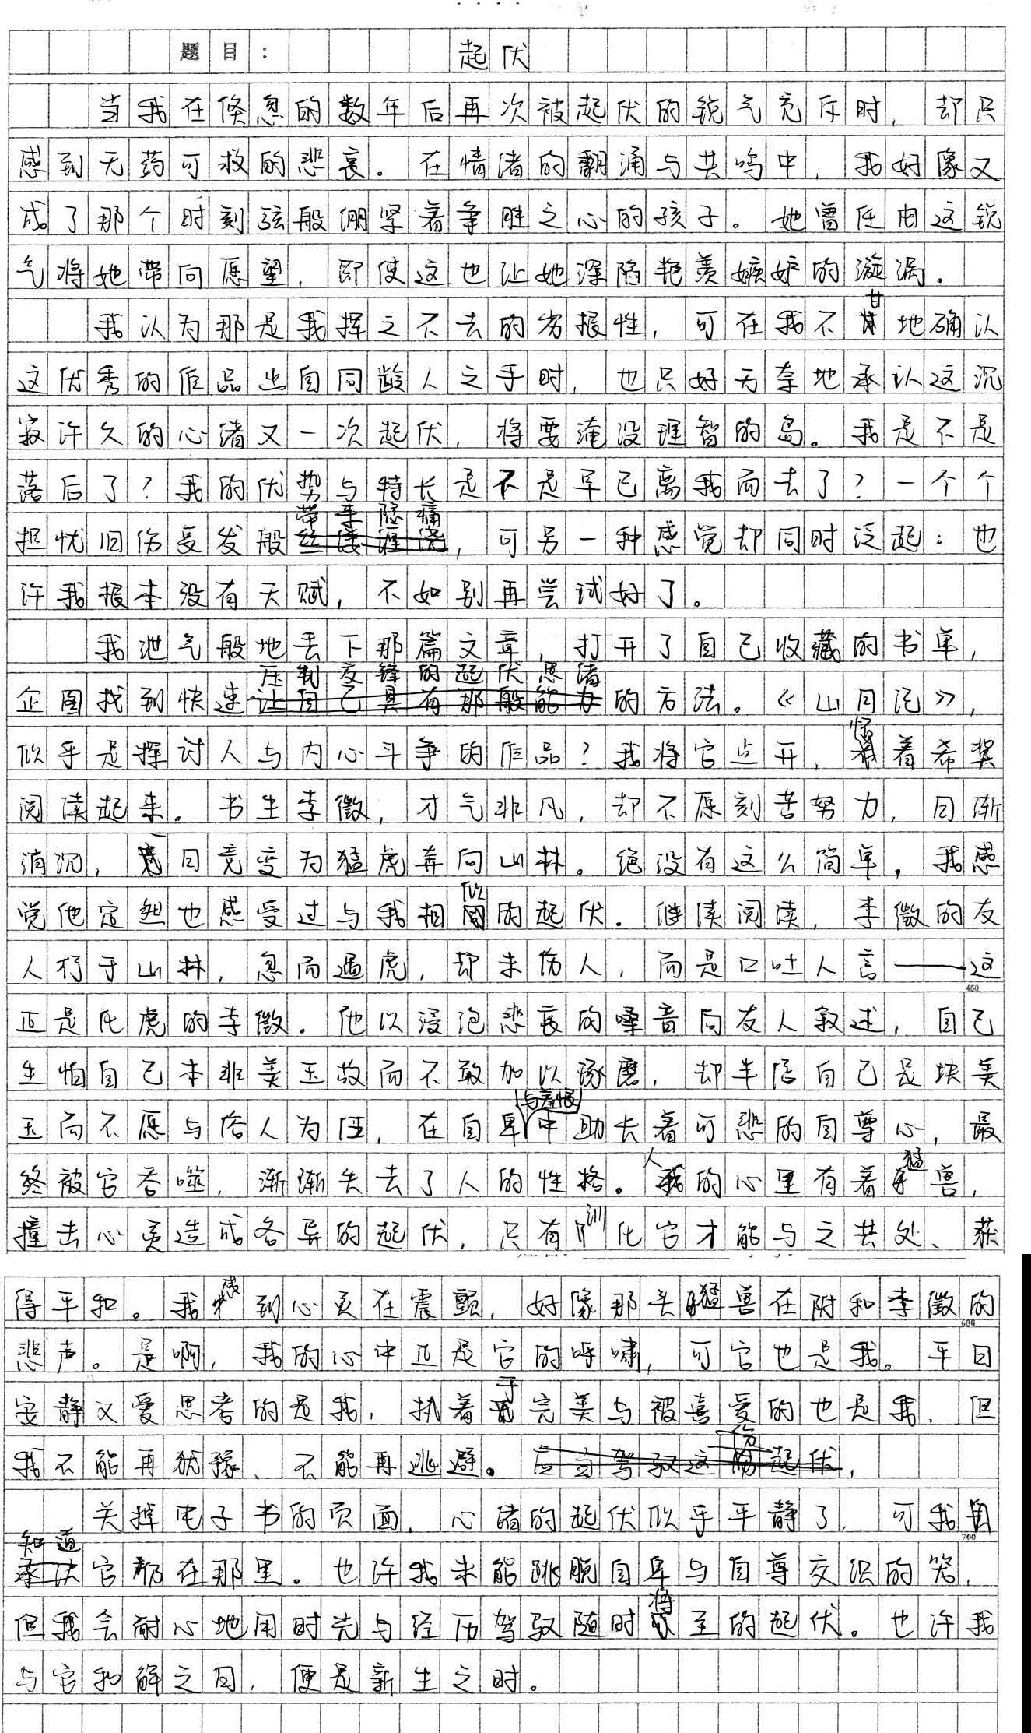
三类中，26分
几乎没有情节，“我”究竟遇到了什么情况非常模糊，因此归入三类。
文章主体在转述一篇小说的情节起伏，但叙述平淡，不能让读者像文中的“我”那样心情起伏；开头存在第一、三人称的冲突，最终归入三类中。

Slide 84
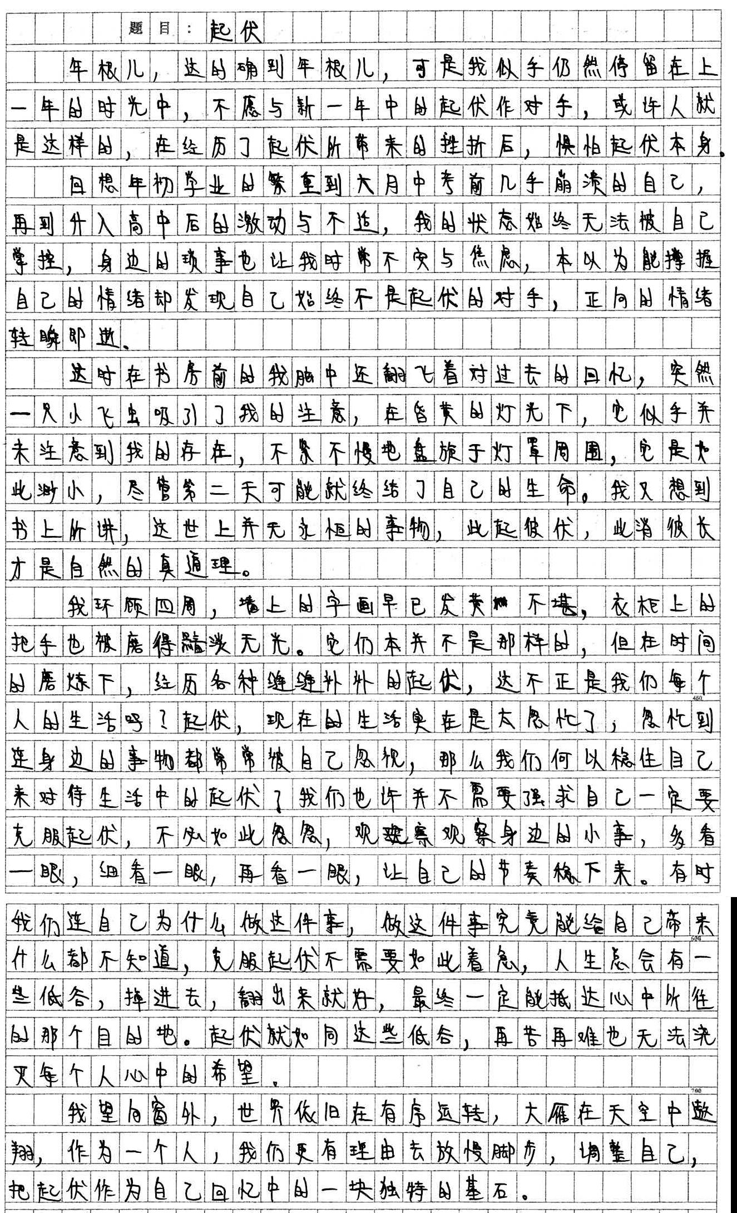
二类下，30分
选择了较为大众的学业问题，但情节感弱，通篇全是“我”的心理活动，归入二类下。
有一些细节的描写和思考，最终得30分。

Slide 85
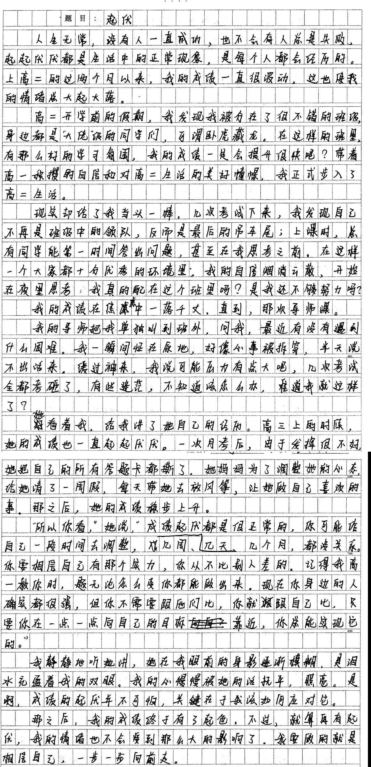
二类上，33分
同样选择了较为大众的学业问题，但叙事清晰，有细节，感情真挚，因此归入二类上。
需要注意：除非有非常精彩的设计或文笔，此类题材上限有限。

Slide 86
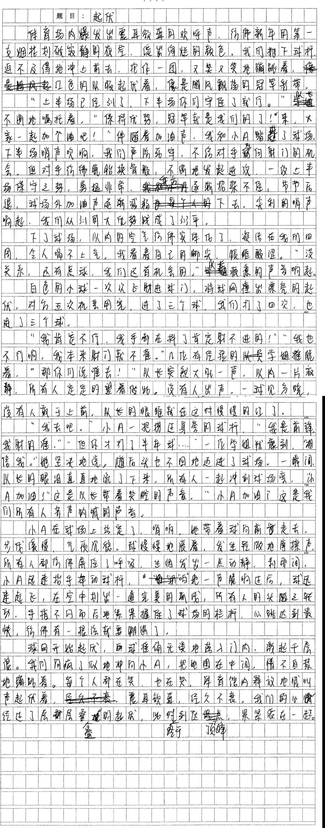
二类上，34分
本次很多同学选择了体育赛事作为题材，但需注意有详略的安排、有独特的写法，才能不让精彩的比赛成为平铺直叙的流水账：仅用文字体现体育的精彩并不容易。
本文有一些慢镜头的特写让情节急缓有致，如球入网的瞬间、摩擦地面的声音等，值得学习。

Slide 87
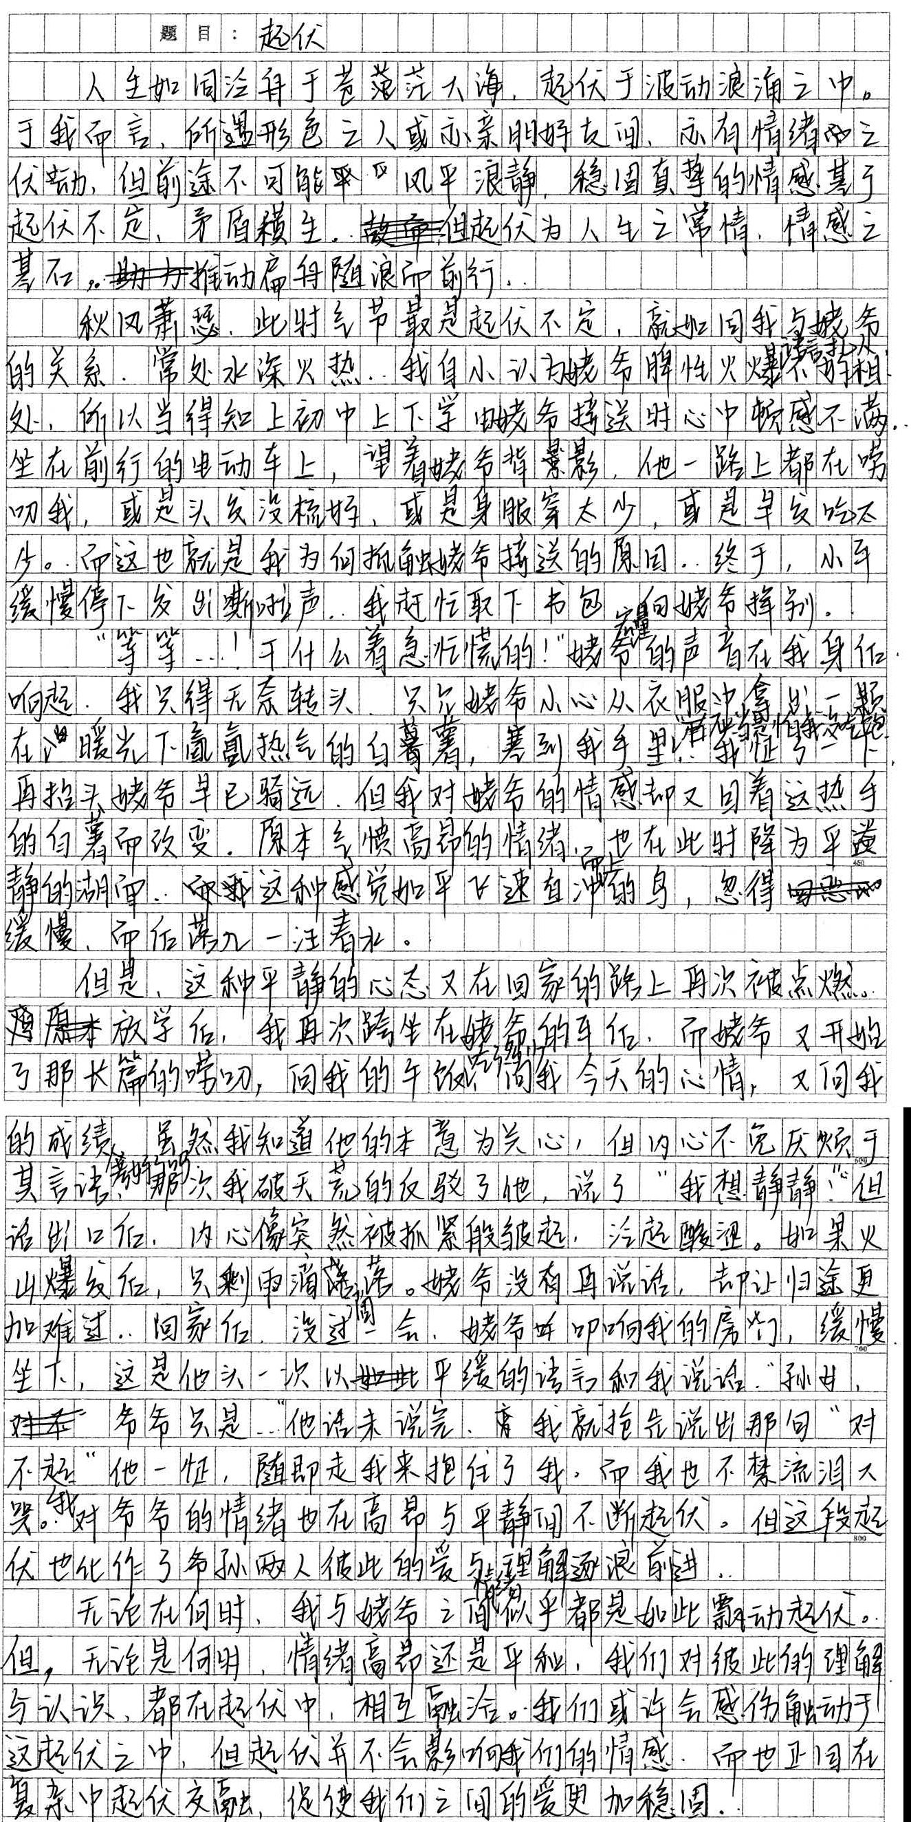
一类下，36分
写“我”和姥爷的关系起伏，有生动的叙述和细节。且不同于大部分同学的“一起一伏”，文章最后落脚在“关系的起伏也是融洽”，立意深刻有新意。
注意：亲情的题材要“以事动人”“以情感人”。

Slide 88
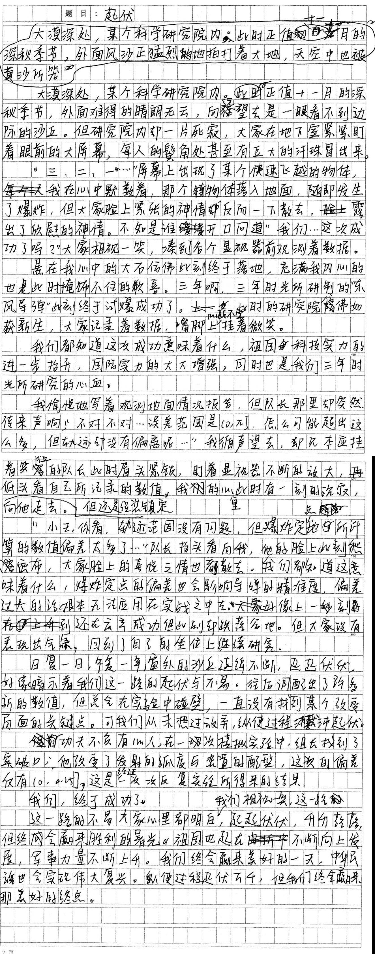
一类中，37分
选择了一个很新意也易打动人的题材，前半生动紧张，后半的“起”却明显仓促，即使有详略的安排，但“起”也要有一定的体现。否则可以到一类上。

Slide 89
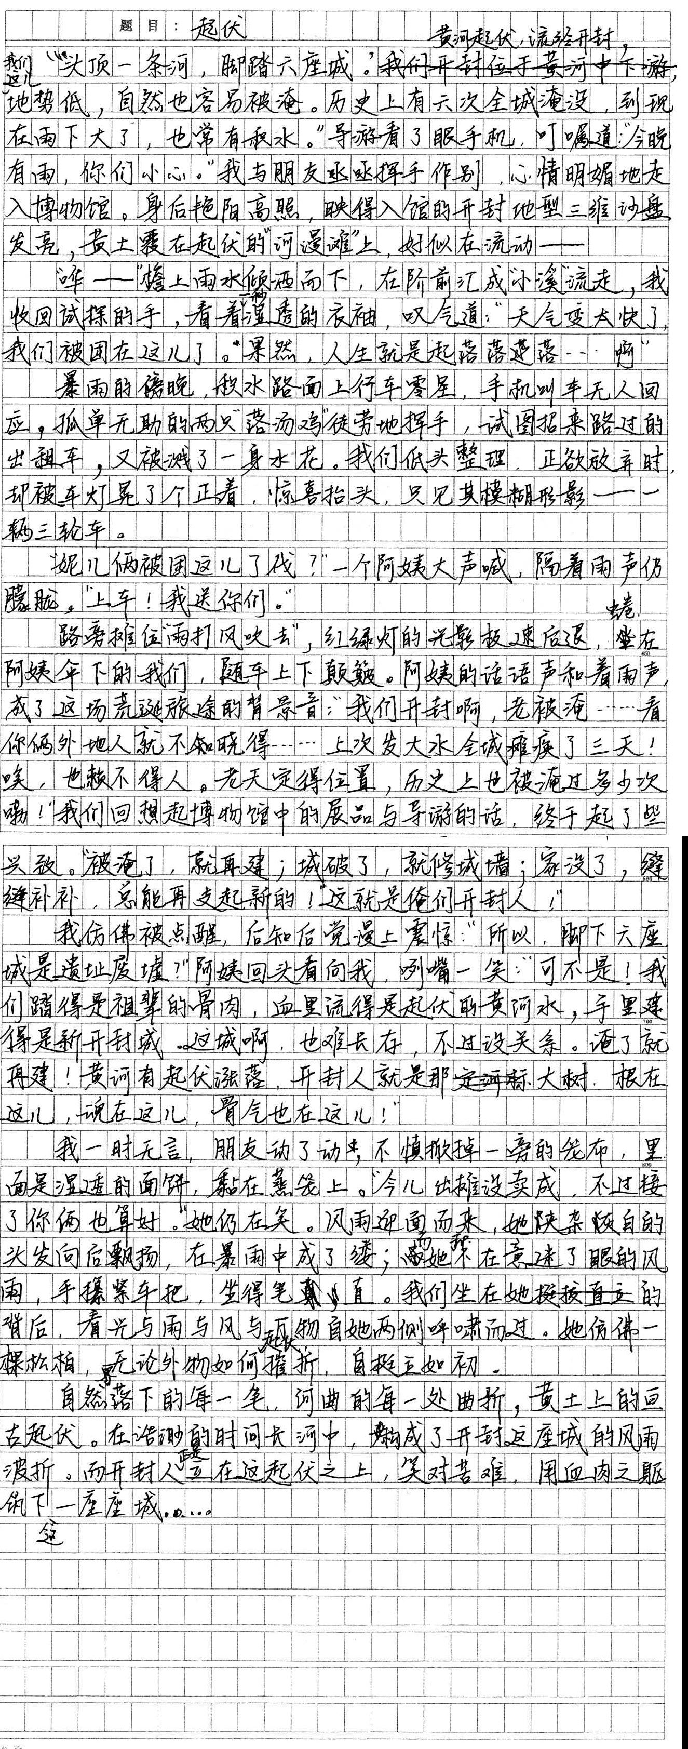
一类中，38分
题材新鲜，人物经历的起伏与城市历史的起伏相呼应（双线叙事），设计感强。但主题由人物的大段话语揭示较生硬，若改进可入一类上。

Slide 90
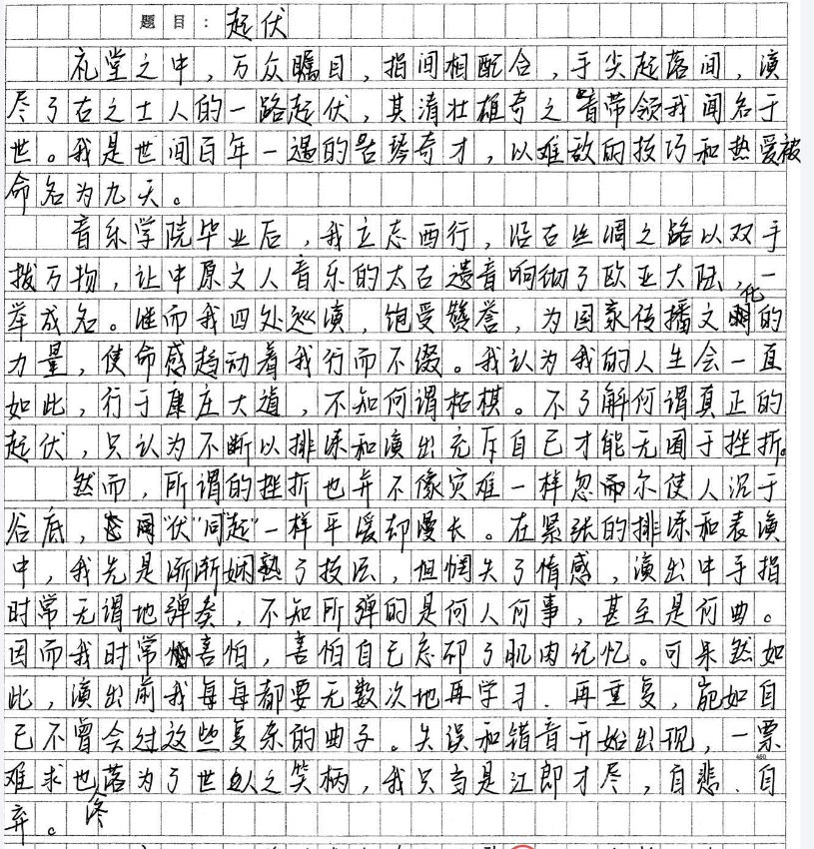
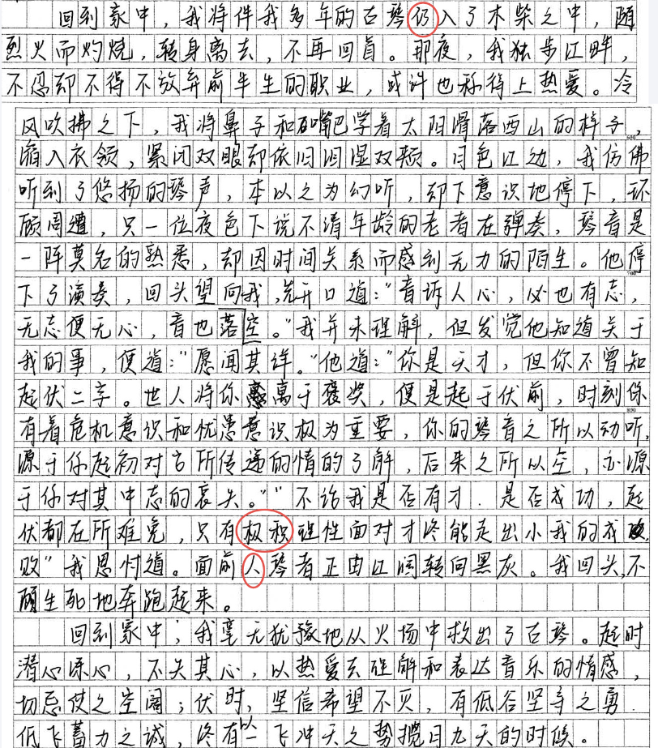
一类中，38分
题材新鲜，叙事清晰，故事有起伏转折。
可改进之处：有三个错别字（扣1分）；结尾处从火场救出古琴的情节不太符合逻辑（琴烧了一夜应该是烧坏了），可进一步设计使之合理。

